Slide 1
Feilsøking

Slide 2

Art or Science or something in between?
Notes:
Vi trenger en base knowledge for å komme noe sted – Å ha god metodikk hjelper VELDIG hvis du ikke har så mye erfaring – å ha god metodikk hjelper uansett om du har MYE erfaring….

Slide 3
Mal for feilsøking
Dokumentér fortløpende, alt
Hva er problemet?
Hva har du forsøkt?
Hva ble resultatet?
Hva ble ikke forsøkt?
Hvorfor ikke?
Lag backup
Hardware kan erstattes, det kan ofte ikke data
Ikke alltid mulig
Prioriter oppgaver
For den enkelte bruker
Og oppgavene man har generelt

Slide 4
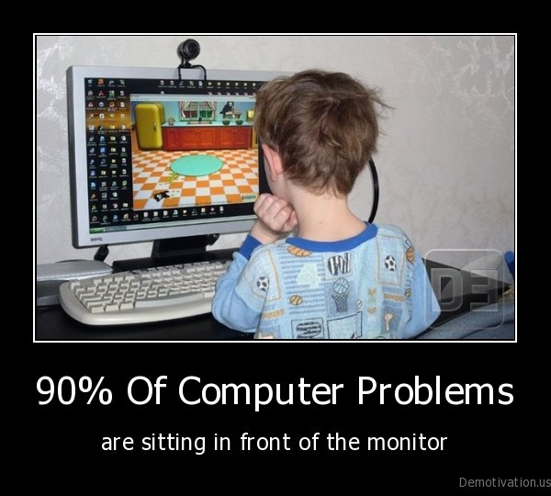
Identifiser problemet
Er det virkelig et problem?
Kan det hende at brukeren forventer for mye?

Slide 5
Fire generelle feilsøkingsområder
Hardware
Enten én eller flere komponenter
Kan være både enkelt eller komplekst
Operativsystem
Kan tolkes som hardw feil og vice versa (drivere f.eks.)
Applikasjon
Kan hende det ikke funker, eller samspill med os eller hardware er feil.
Brukeren
Mest kompleks av alt

Slide 6
Snakk med brukeren først
Sørg for å tydeliggjøre at man er på samme lag, mot problemet.
Informasjon kan bli tilbakeholdt, enten bevisst eller ubevisst.
Vanlige spørsmål :
Kan du vise meg?
Hvor ofte skjer det?
Er det endringer på maskinen, programmer, bruker, område/kontor?
Er det flyttet rundt på ting? Noe kan ha blitt borte under flytting, eller ødelagt.
Er det andre som har tuklet med det? Hmm? Er det det? (bevisst eller ubevisst)
Notes:
Ikke-konfronterende

Slide 7

Generell feilsøking – Uten brukeren
Samme spørsmål
Hardware eller programvare?
Prøv annen hardware om mulig
Prøv hardwaren et annet sted
Lag en teori
Ikke ta noe for gitt, alltid start med det mest opplagte
Utelukk potensielle feil
What is the root cause?
Test løsninger og tilpass teorien
Eksterne ressurser : Manualer, Google, YouTube, Kollegaer, etc. etc.

Slide 8
Generell feilsøking
Restart!
Er alt koblet riktig utvendig?
Er alt koblet riktig innvendig?
Notes:
Sjekk det enkle først

Slide 9
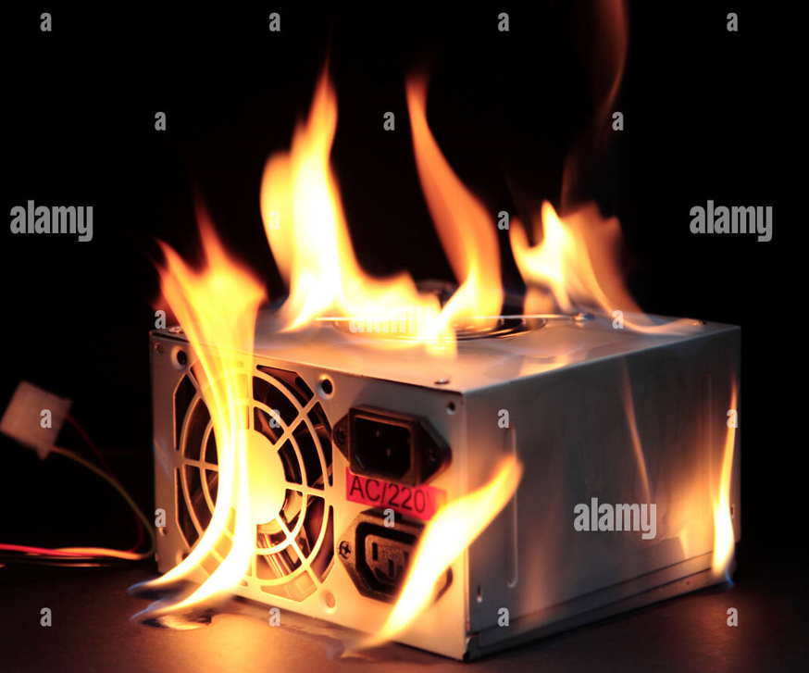
Feilsøking hardware
Noen ting er åpenbare – Kommer det flammer ut av PSU?
Varme?
Heatsinks og vifter
For dårlig kjøling?
Feil på kjøling?
Er vifta tett?
Kjølepasta?
Notes:
Brennlukt og røyk. Aldri bra. Varmt nok til å lage røyk. Skru av umiddelbart.

Slide 10
Feilsøke hardware
(U)lyder?
Jevn ulyd er ofte vifte eller PSU
Klikkkklakk kan være HDD
Spinnebråk ved CD/DVD – Optisk Drev
Skru av ASAP (ta strømmen)
Start på nytt og hør om lyden kommer tilbake

Slide 11
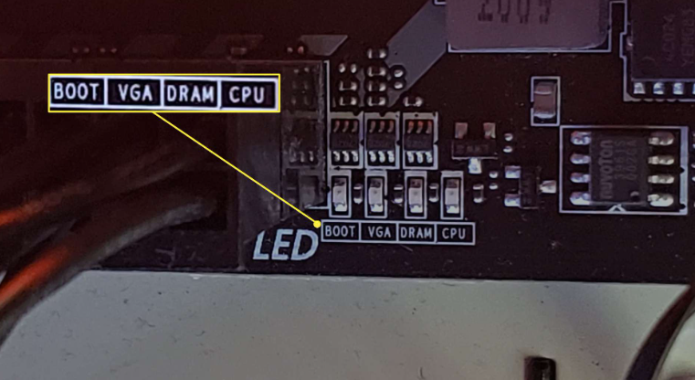
FEILSØKE HARDWARE
Piping ved oppstart?
POST som sier ifra
Før GPU er med
Kun Fatal Errors
Indikatorlys på hovedkort kan gi en indikasjon
Også lys på hovedkortet hvor du kan se om det er strøm

Slide 12
Feilsøking hardware
Synlige skader?
Lett å finne feilen
«Umulig» å fixe
Ujevne tilbakevendende feil?!
Behandle det som permanente feil
Unngå frustasjon («Ikke når du er her»)
Oftest tegn på at en komponent er i ferd med å dø
Alt er dødt?
Ofte HK/CPU
Kan også være minne eller PSU
Må byttes – feilsøk med annen hardware

Slide 13
Feilsøking hardware
Ny hardware som ikke fungerer, men eller alt ok?
Oppdater BIOS / UEFI
Mister settings som dato, disk, boot sequence?
Bytt CMOS batteri
Problemer med I/O porter og kabler?
Sjekk at det ikke er disabled i BIOS
Sjekk Device Manager
Bytt kabler
Sjekk pins

Slide 14
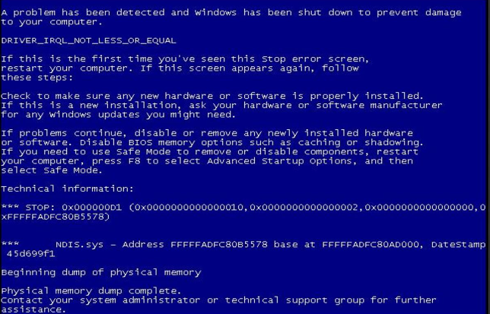
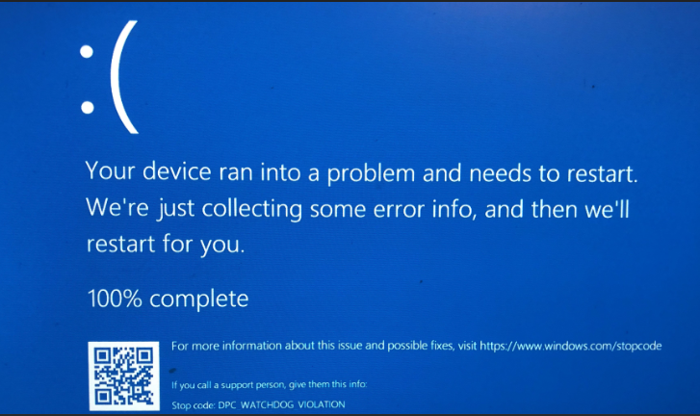
Feilsøking hardware
Ustabilt i Windows – BSOD?
RAM
Bytt slots eller prøv annen RAM
Funker litt, så skrur PC’en seg av?
Kan være overoppheting
Eller dårlig kabler
Sjekk kabler
Sjekk luftstrømmen
Sjekk at viftene ikke er fulle

Slide 15
Hard drive feilsøking
Adapter er ødelagt (SATA/PATA/annet)
Disken holder på er har blitt ødelagt
Treg eller read / write feil?
Enten veldig full
Eller snarlig crash
Reinstall
Bytt disk
Finner ikke disken i BIOS og alle kabler er riktig?
RIP
Booter, men finner ikke OS?
Feil i boot-sekvens
Kjør repair av Master Boot Record

Slide 16
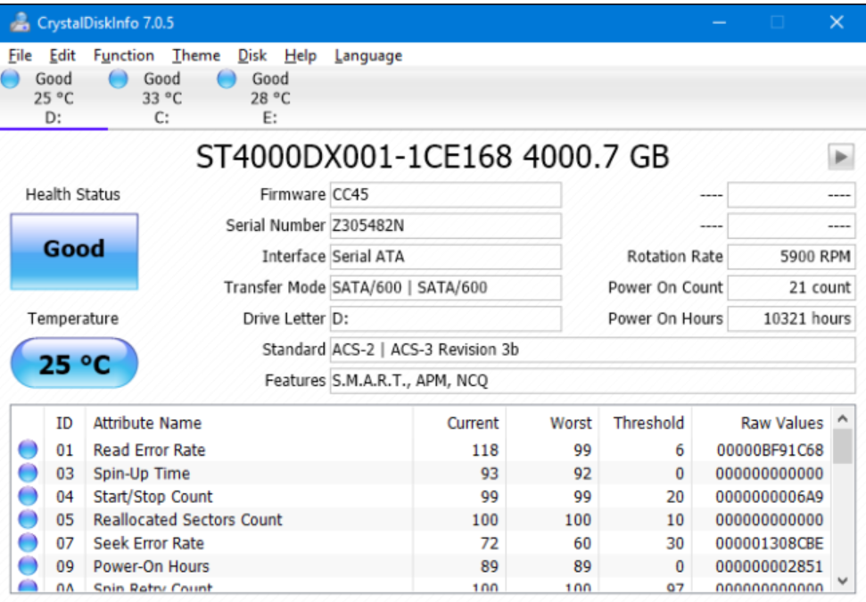
Hard drive – S.M.A.R.T.
Egen software
Rapporter om feil
Kan si i fra om feil som er på vei
S. 751 i boka

Slide 17
Optiske drev og bilde
Problemer med CD/DVD/BR?
Som oftest disken, ikke drevet
Sjekk kabler osv.
Kan være driver eller software
Ingen eller dårlig video?
Enten GPU eller skjerm
s. 757 og 758 i boka

Slide 18
Mobile devices
Strøm
Plugga inn?
Batteri?
Bytt og Test!
Video
Ofte onboard, enten kortet eller forbindelsen
Prøv med ekstern skjerm (hvis mulig)
Potensielt bytte skjerm
Input
Sjekk med eksternt tastatur / mus

Slide 19
Mobile devices forts.
Nettverk
Sjekk om skrudd på (kan være fysisk knapp)
Laptop – test med kabel eller motsatt
Airplane mode?
IPConfig / ping / device manager
Responsiveness
Mest mobiler og tablets
Touchskjerm ødelagt?
Korrupt minne? (app funker ikke)
Fryst system -> reboot
Lukk apper -> restart

Slide 20

PRINTERE
Sjekk kabler!
Print test-side
Oppdater drivere
Bytt fargetoner
Fjern paperjam

Slide 21
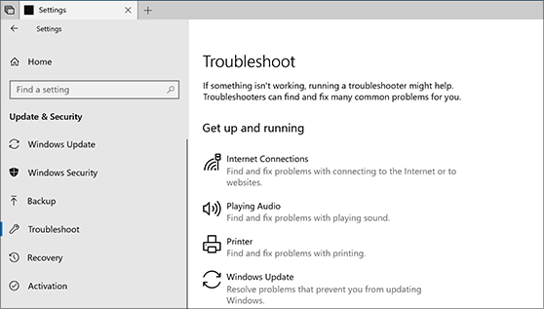
I stedet for reparasjonsverktøy
Bruker Windows 10 feilsøking for å løse problemer med PC-en. Slik kjører du feilsøkingen:

Slide 22
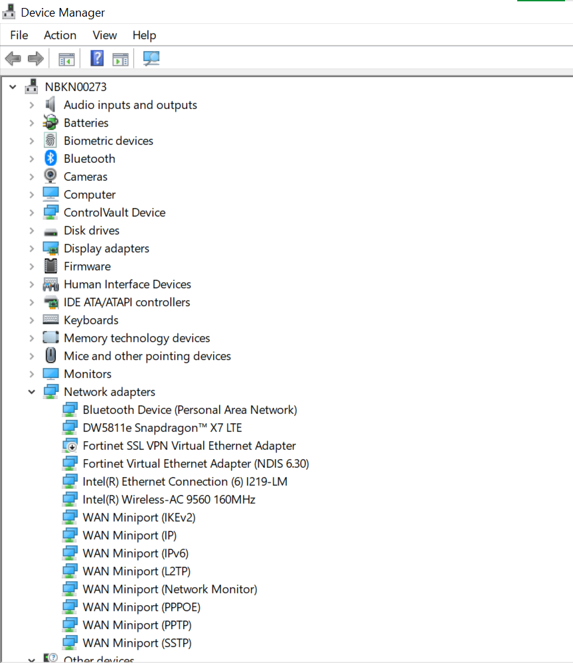
Device manager
Oversikt over all hardware som Windows finner
Særlig fint for å ordne med drivere
Har kan du disable HW uten å fysisk ta det ut

Slide 23
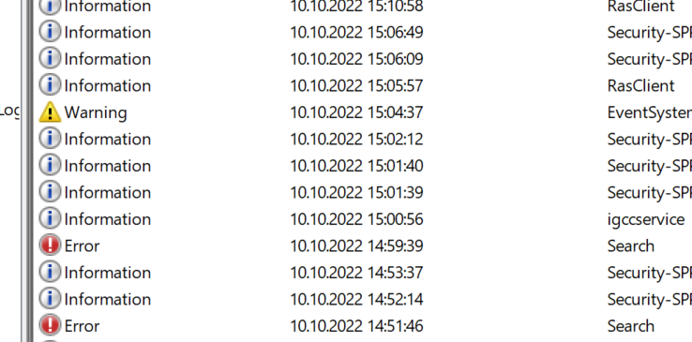
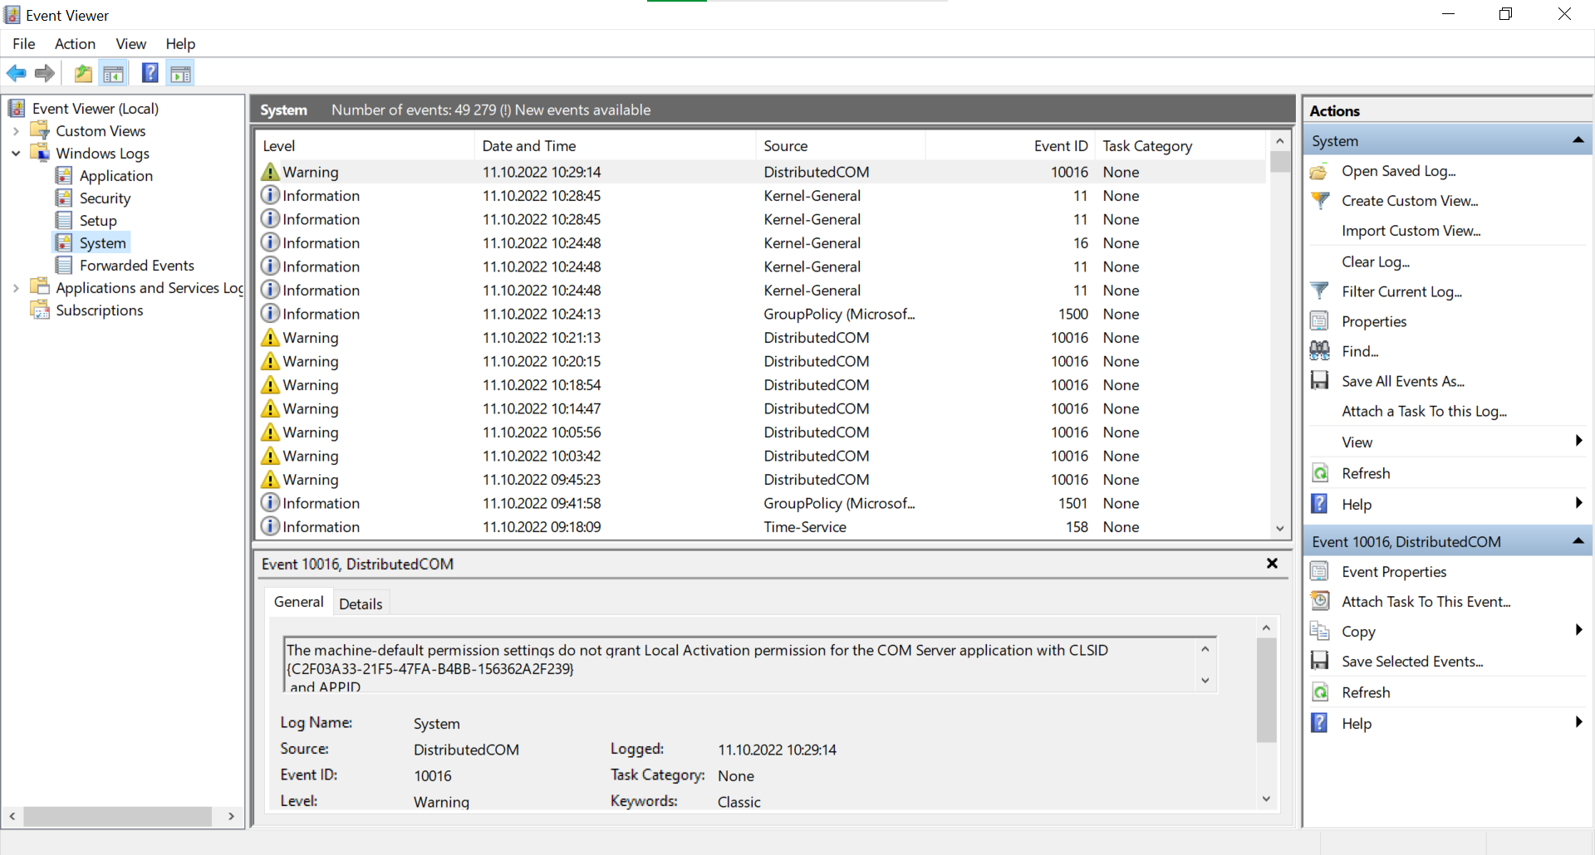
Event viewer
Viser “alt” som har skjedd i Windows
Information – vanlig logging
Warning – Obs, noe er ikke helt som skal det skal
Error – Oi oi, her er noe helt feil!

Slide 24
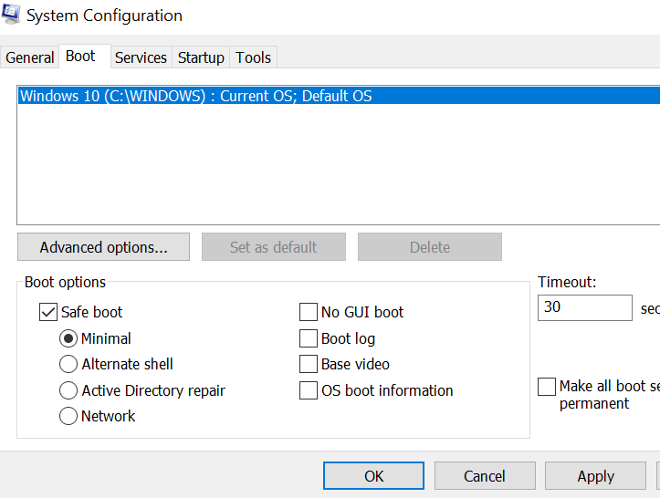
MSCONFIG
Feiler Windows?!
Bruk Safe Boot
Services er program som kjøres av Windows

Slide 25


Slide 26
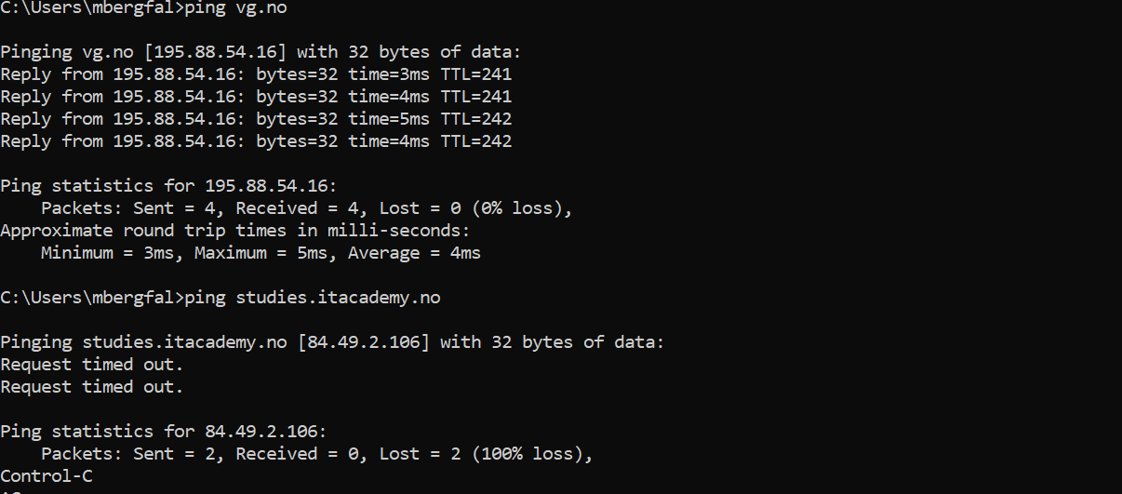
PING
For å sjekke om du kan nå en host, og hvor lang tid den bruker på å svare
Startes fra kommando-vinduet :
Win+R -> cmd
Win -> Command Prompt
Brukes slik :
ping <hostname>
ping <IP address>

Slide 27
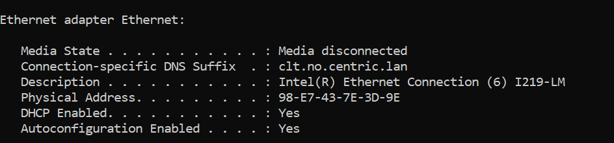
Ipconfig
Viser deg konfigurasjonen til nettverkskortene i datamaskinen
Bruksområder :
Se all informasjon om konfigurasjon
Få ny IP adresse
Flushe DNS

Slide 28
Hjelp disse brukerne
1. "Jeg får ikke bilde på skjermen min!"
2. "Det kom en oppdatering på PC-en i går, og nå krasjer Outlook ved oppstart."
3. "Jeg får ikke sendt mail!"
4. "Maskina mi sier pip-pip-pip-piiip når jeg starter den."
5. "PC-en har i det siste begynt å blåse som en flymotor. Hele tiden!"
6. "Jeg får ikke kobla til WIFI. Det fungerte forrige uke."
7. "Jeg har bestilt en dyr og fancy 3D-mus. Den får jeg ikke til å virke!"
8. "Jeg har en Lenovo Yoga med touchskjerm som kom med Windows 10. Nå har jeg installert Windows 11, men touch fungerer ikke!"
9. "Maskina mi bluescreener innimellom. Jeg tror det var et lynnedslag i nærheten her en dag."
10. "Headsetet mitt fungerer ikke via Bluetooth. Men jeg kan koble det til med mini-jack, da funker det"

Slide 29
Hjelp disse brukerne forts.
Hva bør du spørre brukeren om?
Hva og hvordan vil du feilsøke?
Kom med teorier om hva som kan være feil
Hvordan gå frem for å få mer info?!
Bruk boka og internett
DOKUMENTER FREMGANGSMÅTEN DIN

